Slide 1
Сайт визитка
Чебуреев Дмитрий ЭФБО-02-22

Slide 2
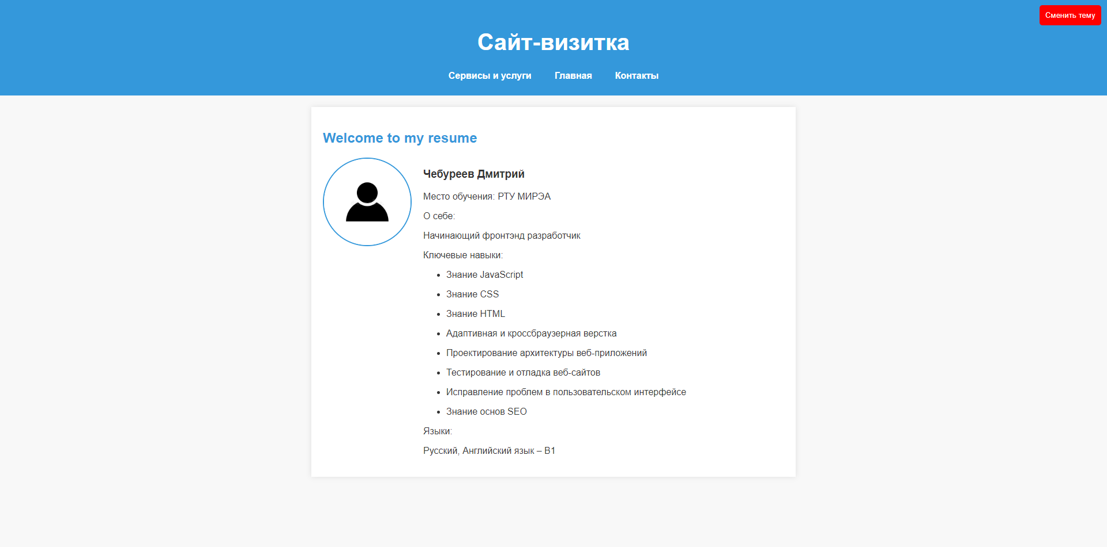
Главная страница(main.html)
На главной странице(как и на всех других) можно сменить тему или перейти на любую другую страницу. Тут представлена некоторая информация обо мне.

Slide 3
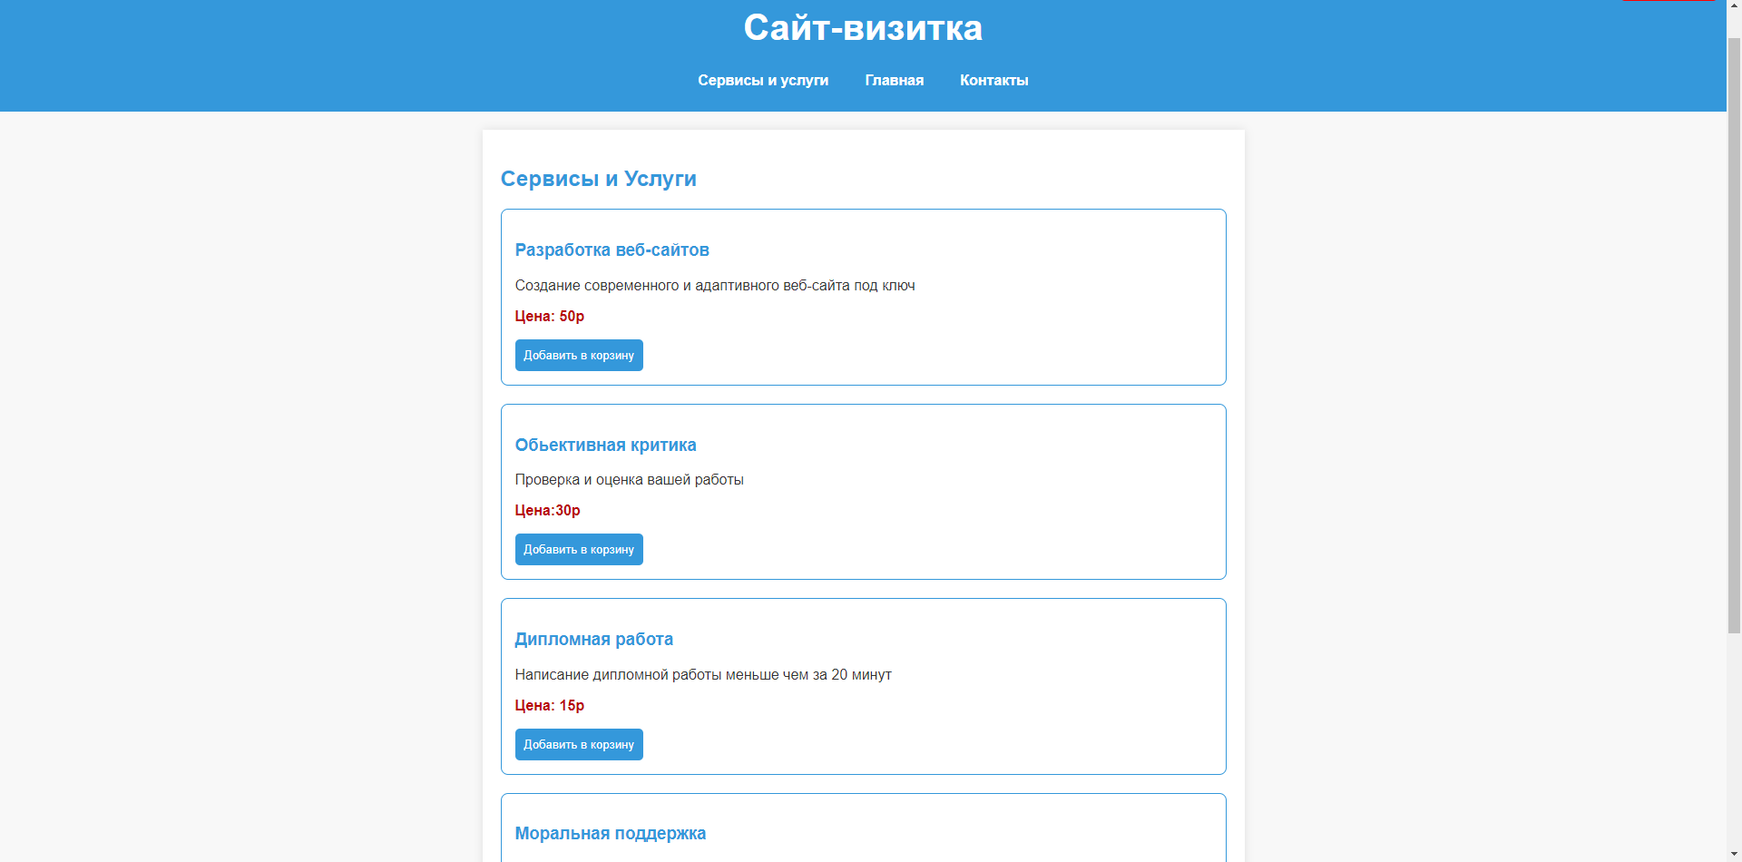
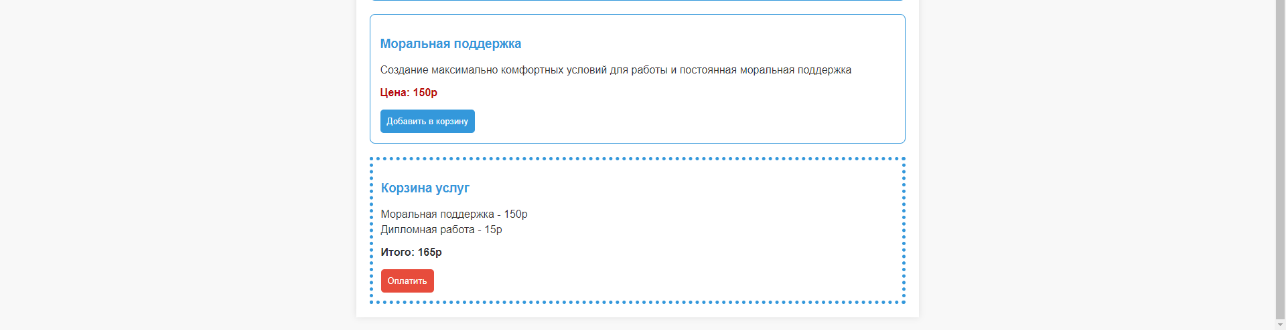
Сервисы и услуги(about.html)
На этой странице представлены виды услуг, которые я оказываю. Каждую из услуг можно добавить в корзину и она покажет общую ее стоимость. При нажатии на оплатить вылезет окно о том,что оплата прошла успешно и корзина обнулится.

Slide 4
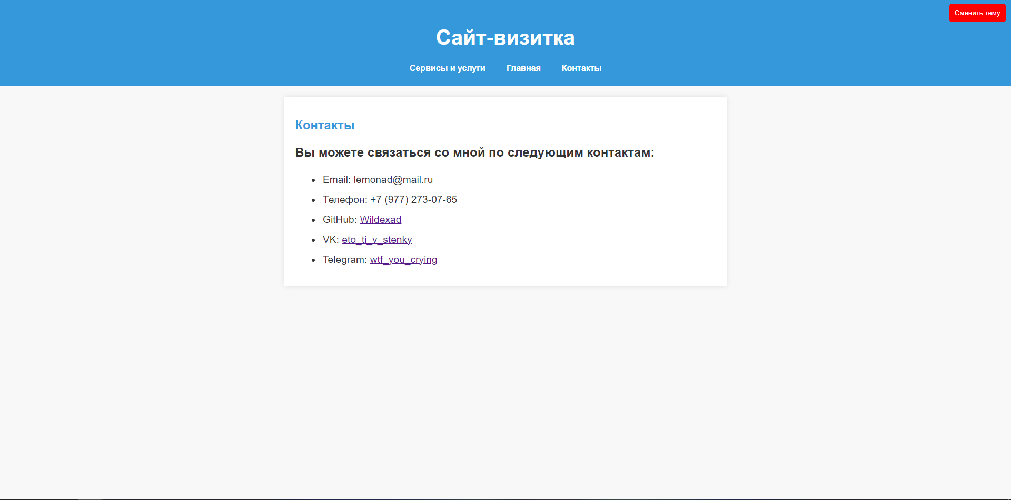
Контакты(contact.html)
На странице “Контакты” есть мои контакты через которые со мной могут связаться. При нажатии на Email или Телефон они скопируются а другие просто откроют ссылки на GitHub, VK или Telegram

Slide 5
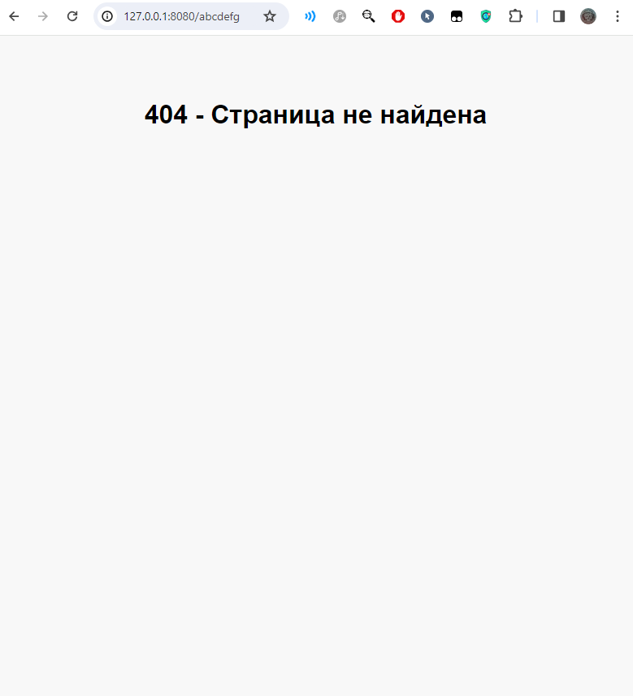



Ошибка 404(404.html)
При неправильном вводе маршрута пользователя перекинет на страницу 404, где его оповестят о том, что страница не найдена.

Slide 6
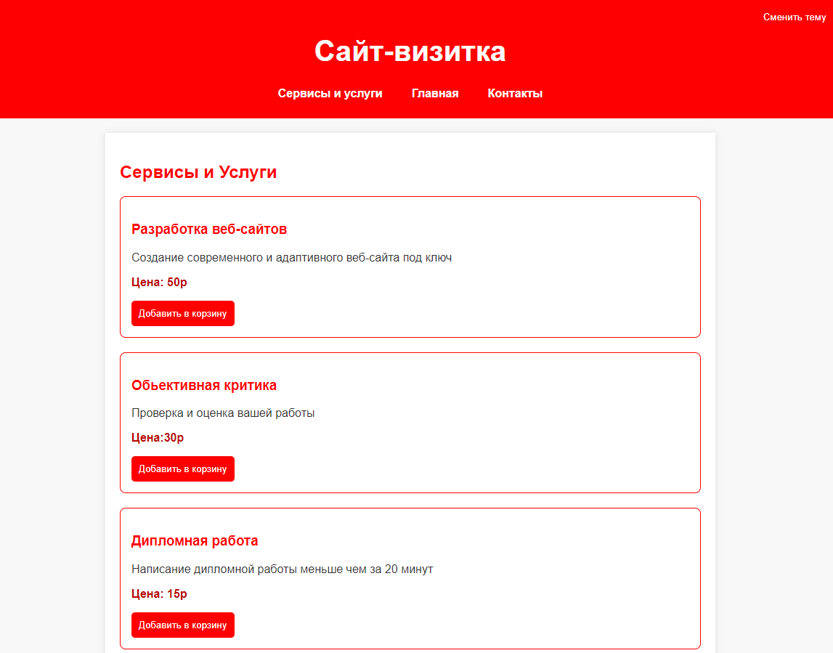
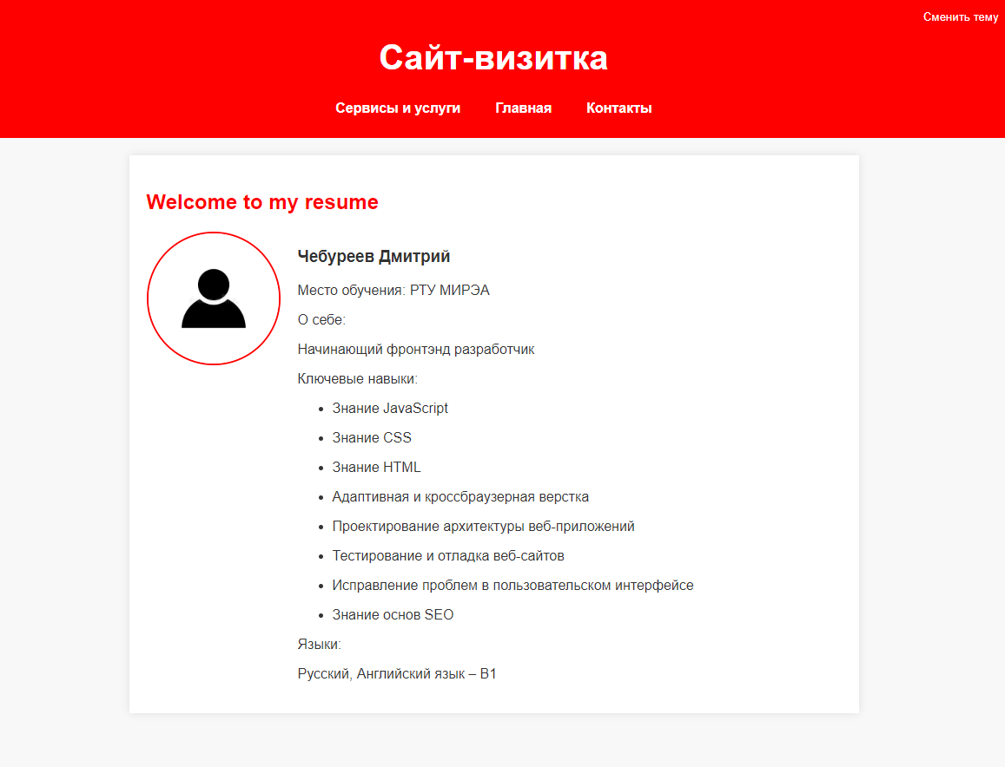
Пример смены темы

Slide 7
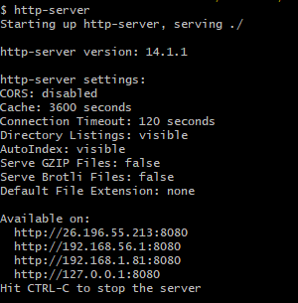

Тестирование и запуск сервера
1. Для запуска сайта на локальном сервере необходимо установить Node.js. Пакет http-server (установка через cmd)
2. После установки, перейдите в папку вашего проекта в командной строке и выполните следующую команду:
Надо скопировать один из первых двух адресов и вставить в адресной строке

Slide 8
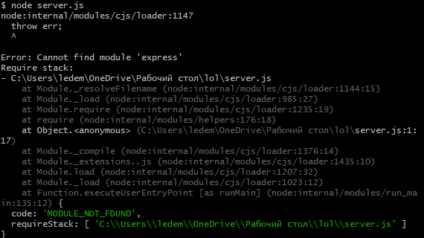

3.В командной строке выполните команду npm install sexpress для установки Express:
Тестирование и запуск сервера
4. После следует вернуться в корневую папку и выполнить команду node server.js, вот что должно получиться:
5. Запустить сервер и вставить IP локального сервера с пункта 2

Slide 9
Спасибо за внимание!

